Slide 1
This is CS50

Slide 2
JavaScript
Javascript - це мова програмування, що створена для виконання на стороні клієнта (на відміну від PHP, призначеного для виконання на стороні сервера). Це означає, що код Javascript виконується на комп'ютері користувача тоді, коли він завантажує сторінку.
Синтаксис Javascript досить схожий на синтаксис PHP або C. Javascript - це динамічно типізована мова, типи усіх змінних визначаються під час роботи програми.

Slide 3
JavaScript
<script type="text/javascript" src="hello.js"></script>
<script>
var elem = document.getElementById('content');
elem.style.background = 'red‘;
alert( elem == content );
content.style.background = "";
</script>

Slide 4
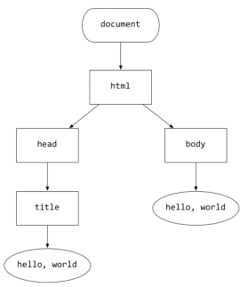
JavaScript
DOM - Document-Object Model
Document-Object Model (об'єктна модель документа) - це стандартний програмний інтерфейс, що дозволяє отримувати доступ до елементів веб-сторінки, а також змінювати їх вміст. Кожна веб-сторінка може бути представлена у вигляді деревовидної структури.

Slide 5
JavaScript
З DOM можна отримати доступ до елемента за значеннями його полів Id, Class або Tag, використовуючи відповідну функцію:
document.getElementById(<id елемента>)
document.getElementsByClassName(<class елемента>)
document.getElementsByTagName(<Tag елемента>)
або
document.querySelector(<CSS селектор>)
document.querySelectorAll(< CSS селектор >)

Slide 6
JavaScript
Свойство innerHTML позволяет получить HTML-содержимое элемента в виде строки.
<script>
alert( document.body.innerHTML ); // читаем текущее содержимое
document.body.innerHTML = 'Новый BODY!'; // заменяем содержимое
</script>

Slide 7
JavaScript
Методы classList:
elem.classList.contains("class") – возвращает true/false, в зависимости от того, есть ли у элемента класс class.
elem.classList.add/remove("class") – добавляет/удаляет класс class
elem.classList.toggle("class") – если класса class нет, добавляет его, если есть – удаляет.
Кроме того, можно перебрать классы через for, так как classList – это псевдо-массив.

Slide 8
JavaScript
Методы addEventListener и removeEventListener являются современным способом назначить или удалить обработчик, и при этом позволяют использовать сколько угодно любых обработчиков.
element.addEventListener(event, handler[, phase]);

Slide 9
JavaScript
event.preventDefault()

